Slide 1
5.2-5.3 线性方程组的解的结构
一、齐次线性方程组解的性质
二、基础解系及其求法
三、非齐次线性方程组解的性质
四、小结

Slide 2
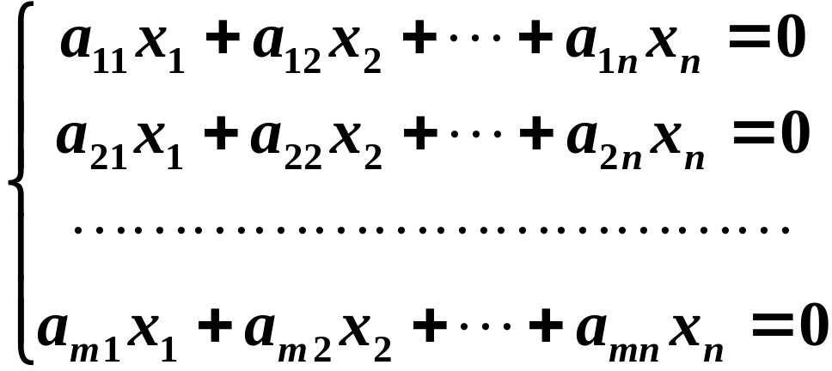
一、齐次线性方程组解的性质
１．解向量的概念
设有齐次线性方程组
（1）
若记

Slide 3
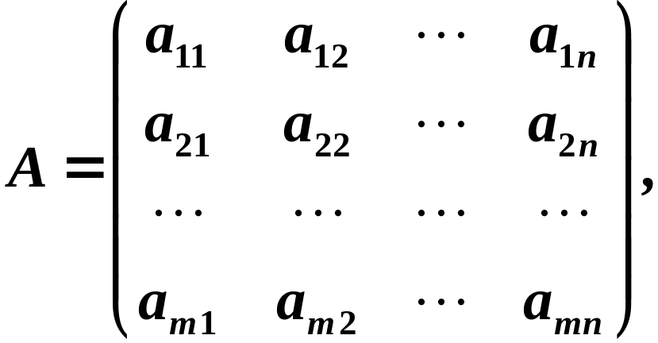
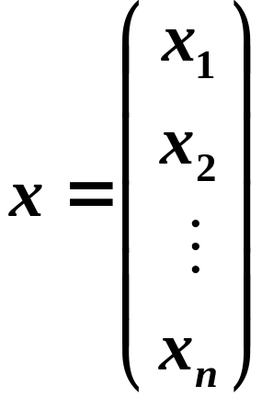

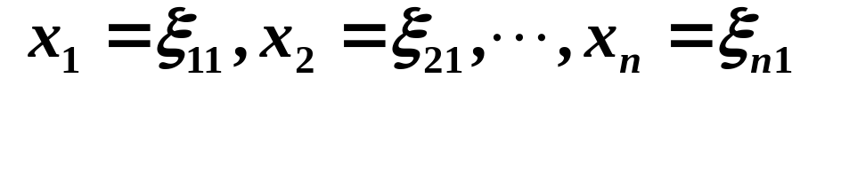

则上述方程组（1）可写成向量方程
若
为方程 的
解，则

Slide 4
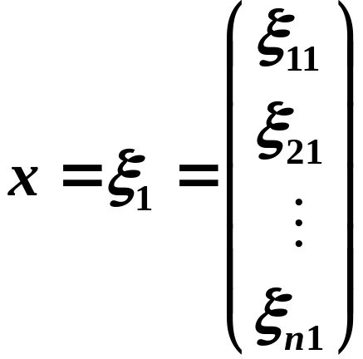
称为方程组(1) 的解向量，它也就是向量方程
(2)的解．

Slide 5



２．齐次线性方程组解的性质
（1）若 为 的解，则
也是 的解.
证明

Slide 6





（2）若 为 的解， 为实数，则
也是 的解．
证明
证毕.
由以上两个性质可知，方程组的全体解向量
所组成的集合，对于加法和数乘运算是封闭的，
因此构成一个向量空间，称此向量空间为齐次线
性方程组 的解空间．

Slide 7
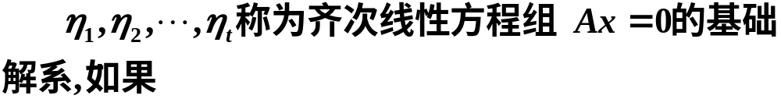
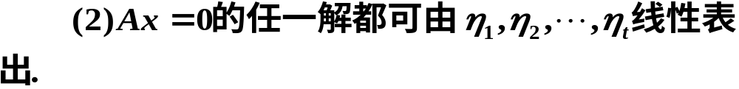
二、基础解系及其求法
１．基础解系的定义

Slide 8
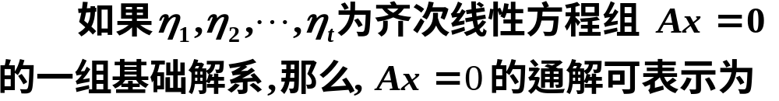



Slide 9


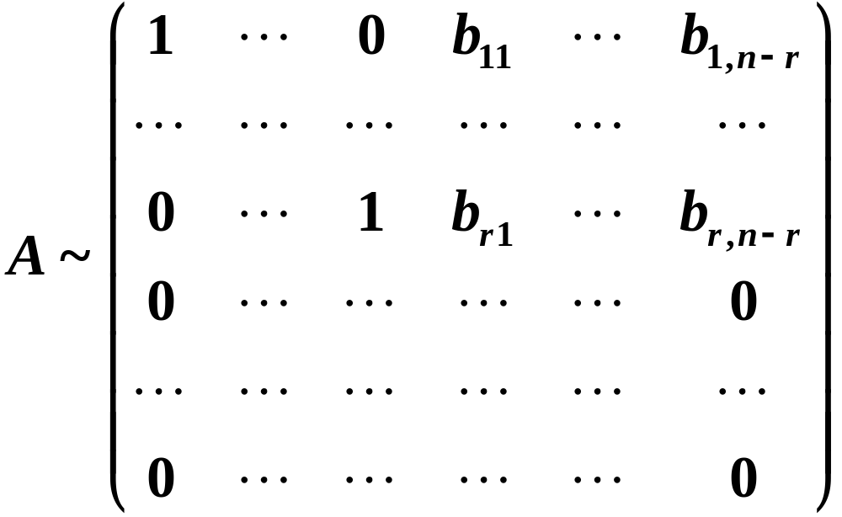
２．线性方程组基础解系的求法
设齐次线性方程组的系数矩阵为 ，并不妨
设 的前 个列向量线性无关．
于是 可化为

Slide 10
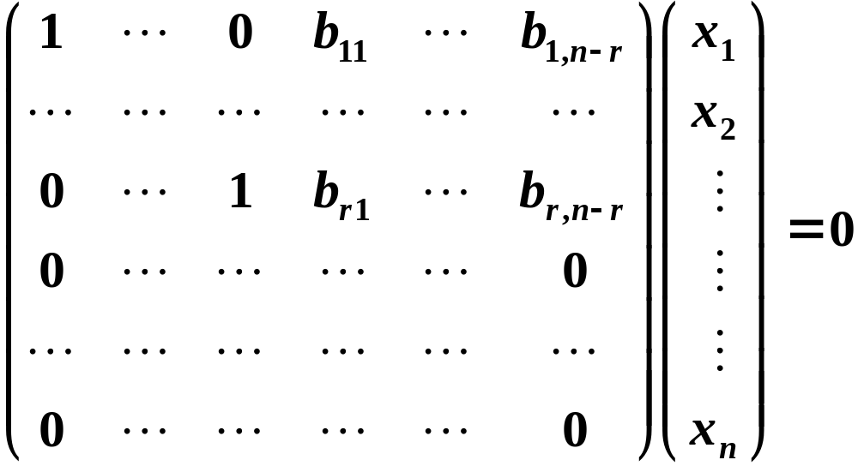


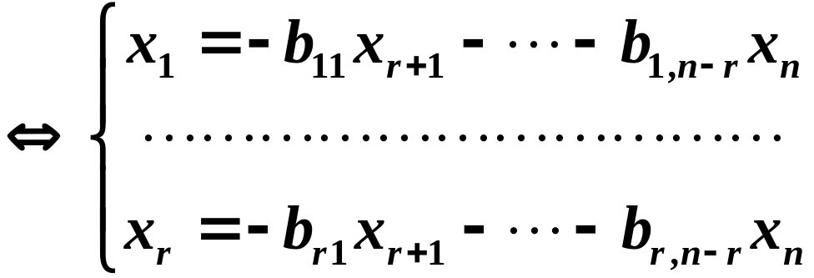

Slide 11


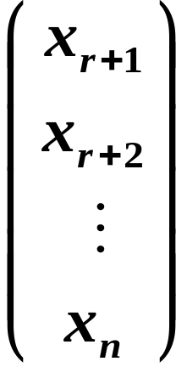
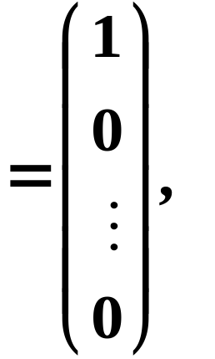
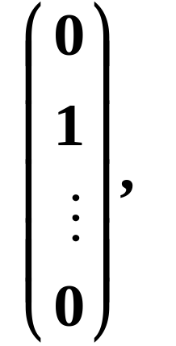
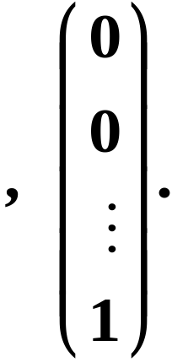
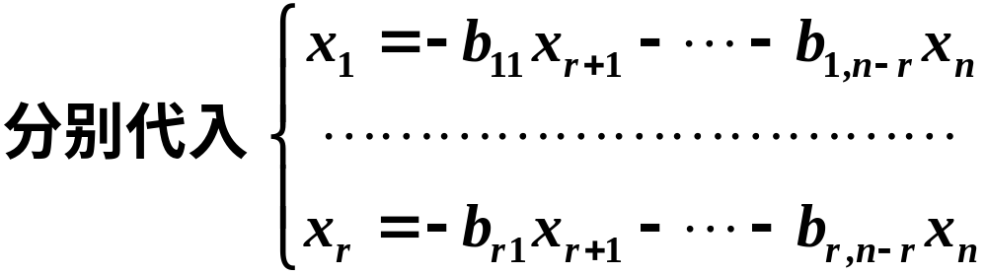
现对 取下列 组数：

Slide 12
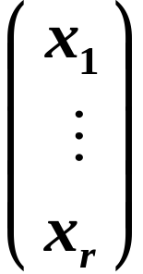
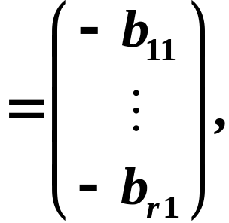
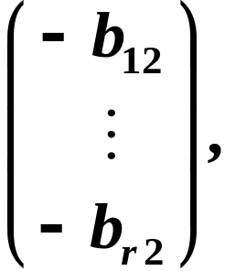
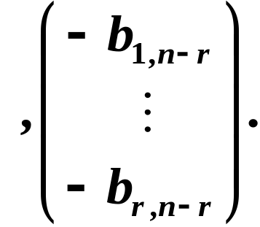
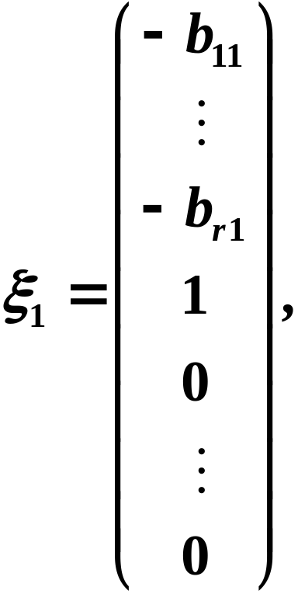
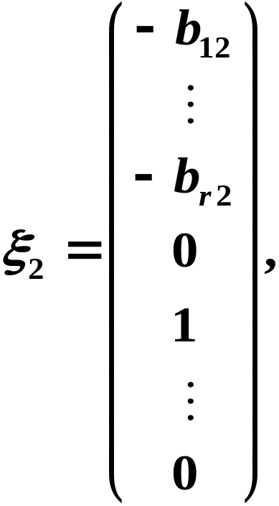
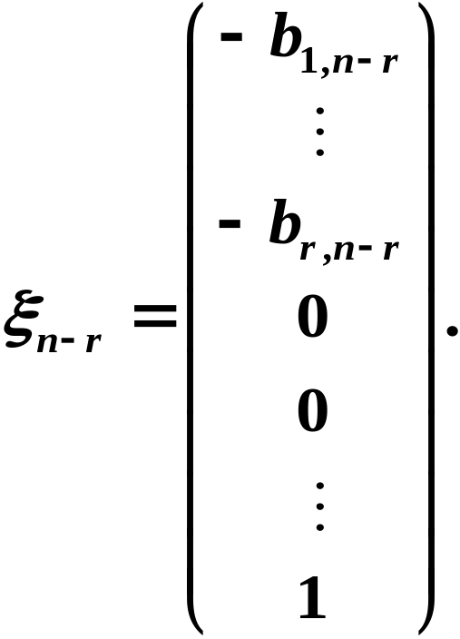

依次得
从而求得原方程组的 个解：

Slide 13

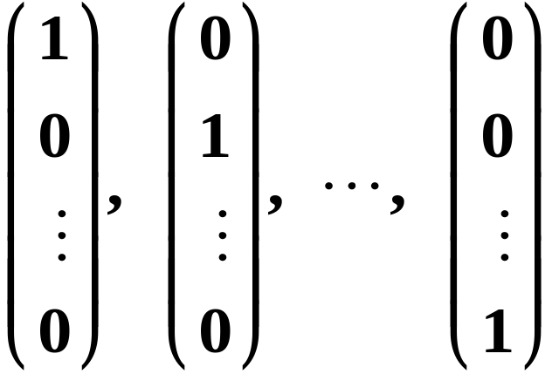


下面证明 是齐次线性方程组解空
间的一个基．
由于 个 维向量
线性无关，
所以 个 维向量 亦线性无关.

Slide 14
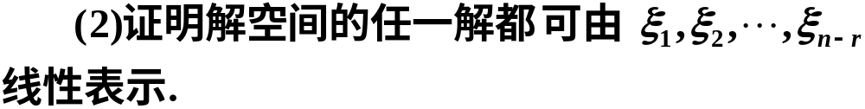
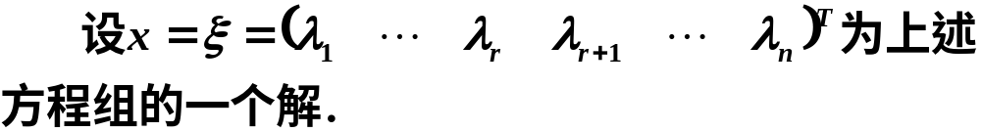


由于 是 的解 故 也是 的
解.

Slide 15
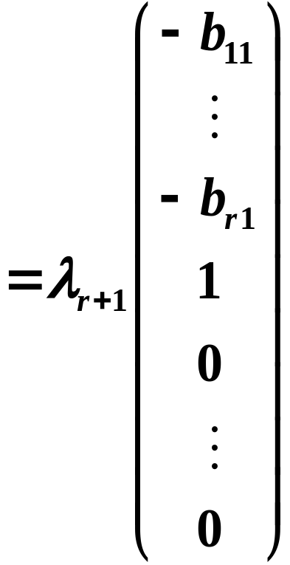
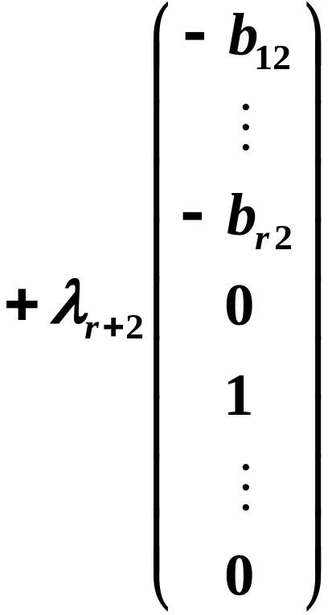
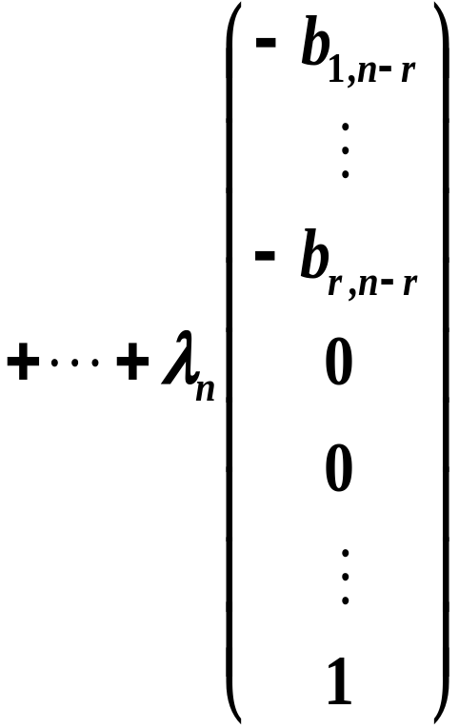
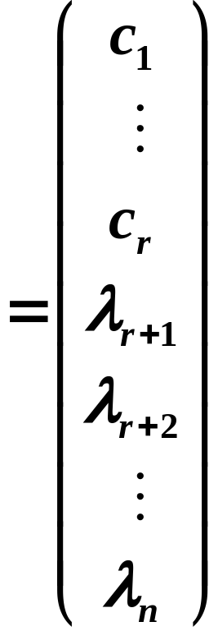


Slide 16
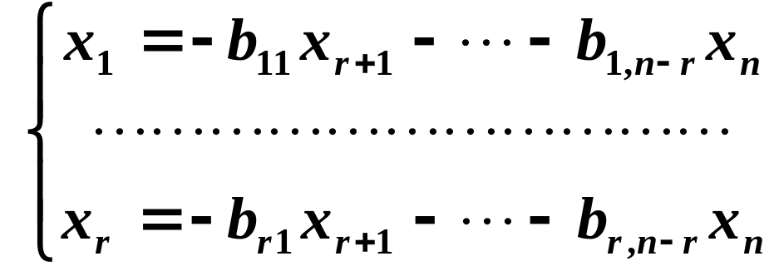

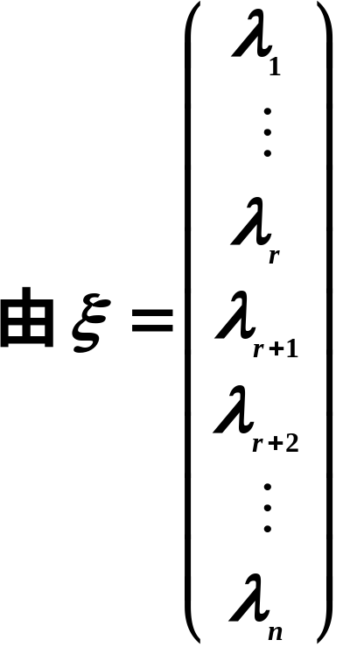
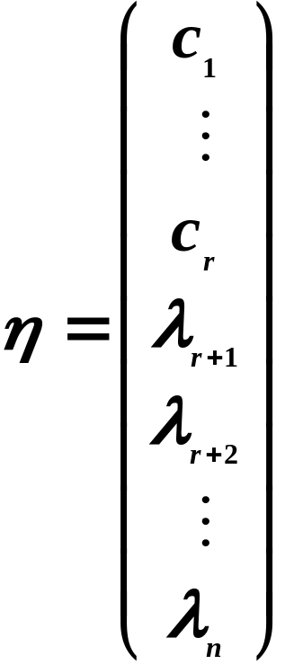


Slide 17


所以 是齐次线性方程组解空间的一个基.
说明
１．解空间的基不是唯一的．
２．解空间的基又称为方程组的基础解系．
３．若 是 的基础解系，则
其通解为

Slide 18
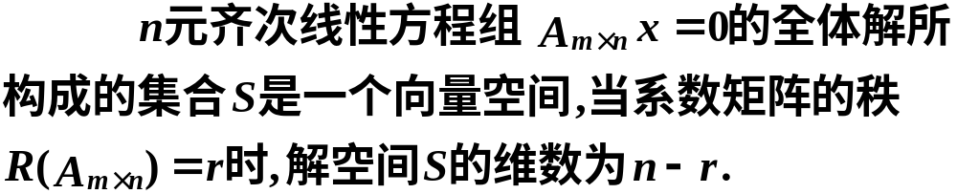
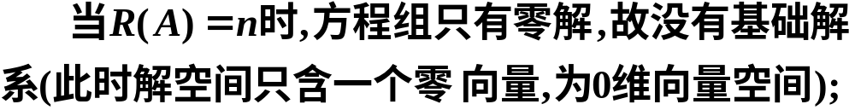
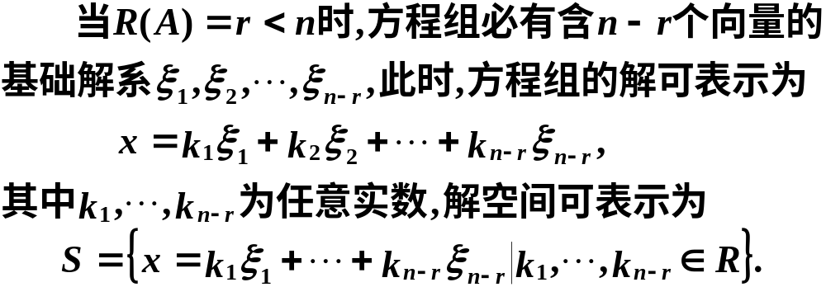
定理1

Slide 19
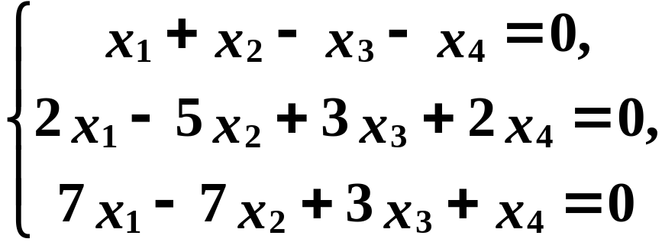
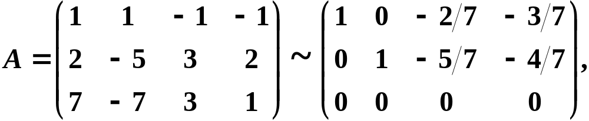
例1 求齐次线性方程组
的基础解系与通解.
解
对系数矩阵 作初等行变换，变为行最简矩
阵，有

Slide 20
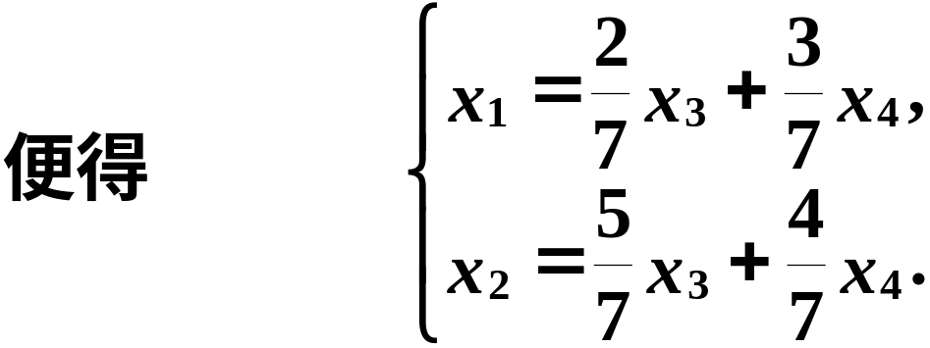
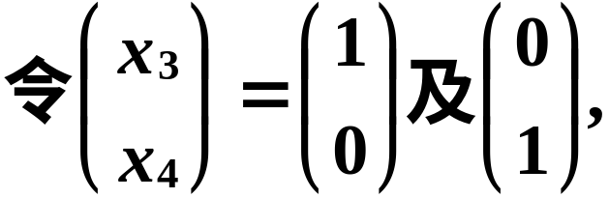
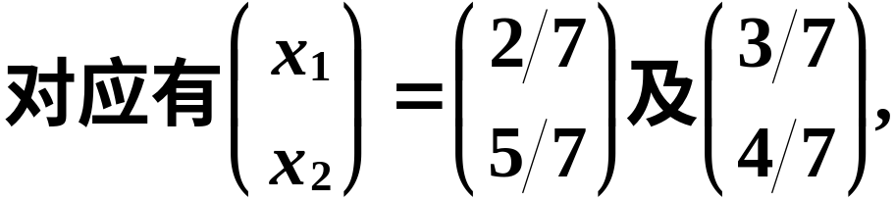
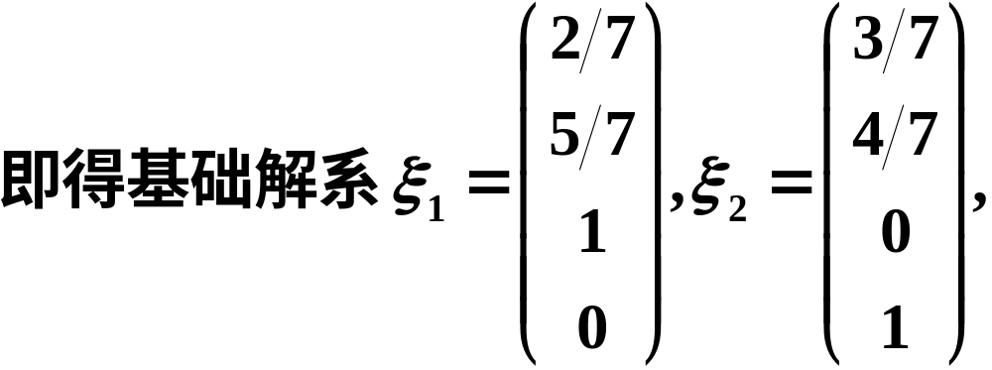

Slide 21
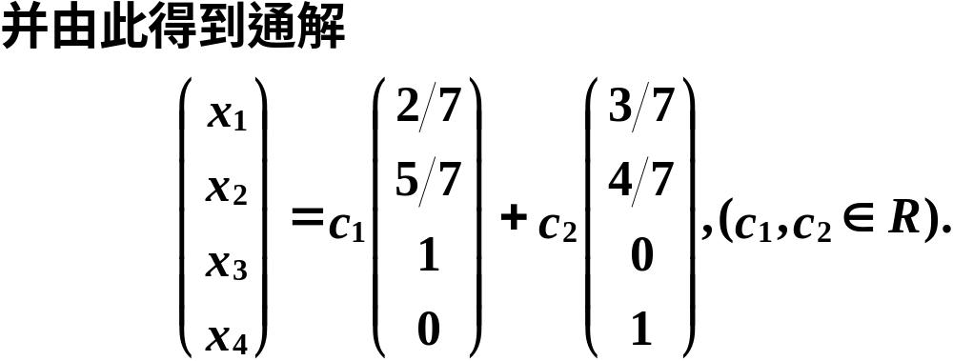

Slide 22
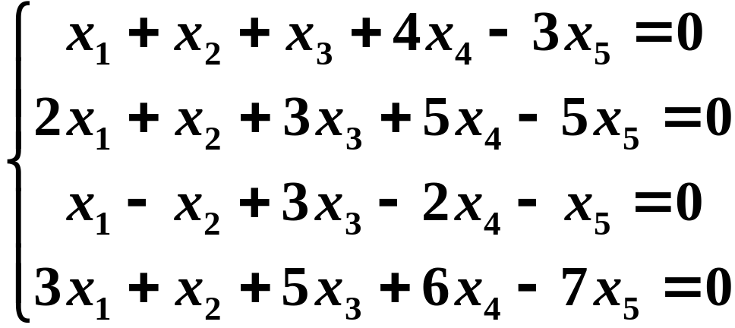
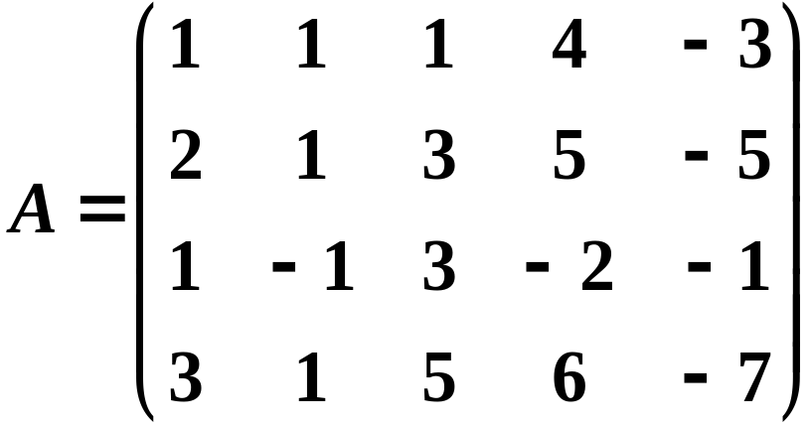
例2 解线性方程组
解
对系数矩阵施
行初等行变换

Slide 23
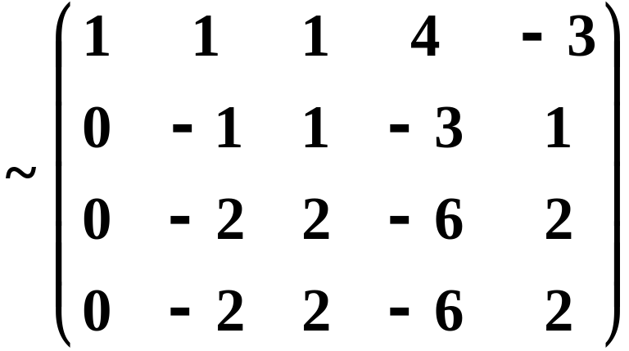
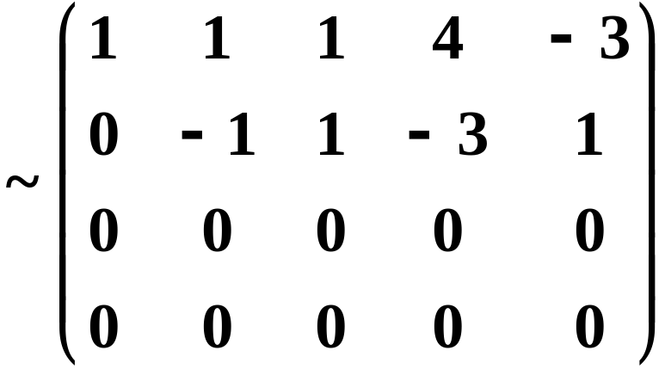
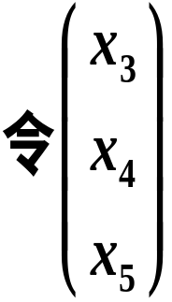
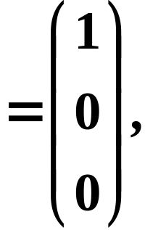
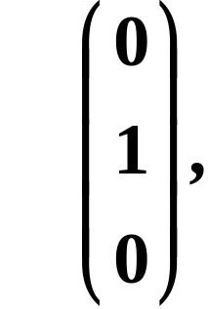


即方程组有无穷多解，
其基础解系中有三个线性无关的解向量.

Slide 24








所以原方程组的一个基础解系为
故原方程组的通解为

Slide 25




例3
证

Slide 26



三、非齐次线性方程组解的性质
１．非齐次线性方程组解的性质
证明

Slide 27



证明
证毕．

Slide 28



２．非齐次线性方程组的通解
定理 非齐次线性方程组Ax=b的通解为
其中 为对应齐次线性方程
组的通解， 为非齐次线性方程组的任意一个特
解.

Slide 29



３．与方程组 有解等价的命题
线性方程组 有解

Slide 30
４．线性方程组的解法
（1）应用克莱姆法则
特点：只适用于系数行列式不等于零的情形，
计算量大，容易出错，但有重要的理论价值，可
用来证明很多命题．
（2）利用初等变换
特点：适用于方程组有唯一解、无解以及有
无穷多解的各种情形，全部运算在一个矩阵（数
表）中进行，计算简单，易于编程实现，是有效
的计算方法．

Slide 31



例4 求解方程组
解

Slide 32







Slide 33




Slide 34



Slide 35


例5 求下述方程组的解
解

Slide 36



所以方程组有无穷多解.
且原方程组等价于方程组

Slide 37



求基础解系
令
依次得

Slide 38


故得基础解系
求特解
所以方程组的通解为

Slide 39


另一种解法

Slide 40


则原方程组等价于方程组

Slide 41


所以方程组的通解为

Slide 42



Slide 43

四、小结
１．齐次线性方程组基础解系的求法
（1）对系数矩阵 进行初等变换，将其化为
最简形

Slide 44



（2）得出 ，同时也可知方程组的一
个基础解系含有 个线性无关的解向量．
由于
令

Slide 45



故

Slide 46





为齐次线性方程组的一个基础解系.
２． 线性方程组解的情况
R
(
A
)
=
R
(
B
)
=
n
R
(
A
)
=
R
(
B
)
<
n

Slide 47





思考题

Slide 48




思考题解答

Slide 49






